Slide 1
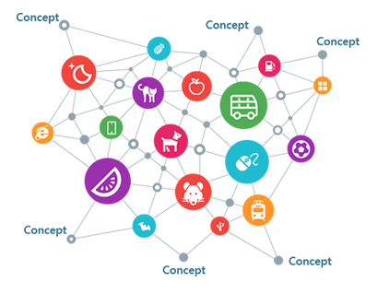
NEO4J - Graph Database
TEAM99:
- Đàm Nhật Phong_42.01.104.107
- Nguyễn Thiện Thanh_42.01.104.160

Slide 2
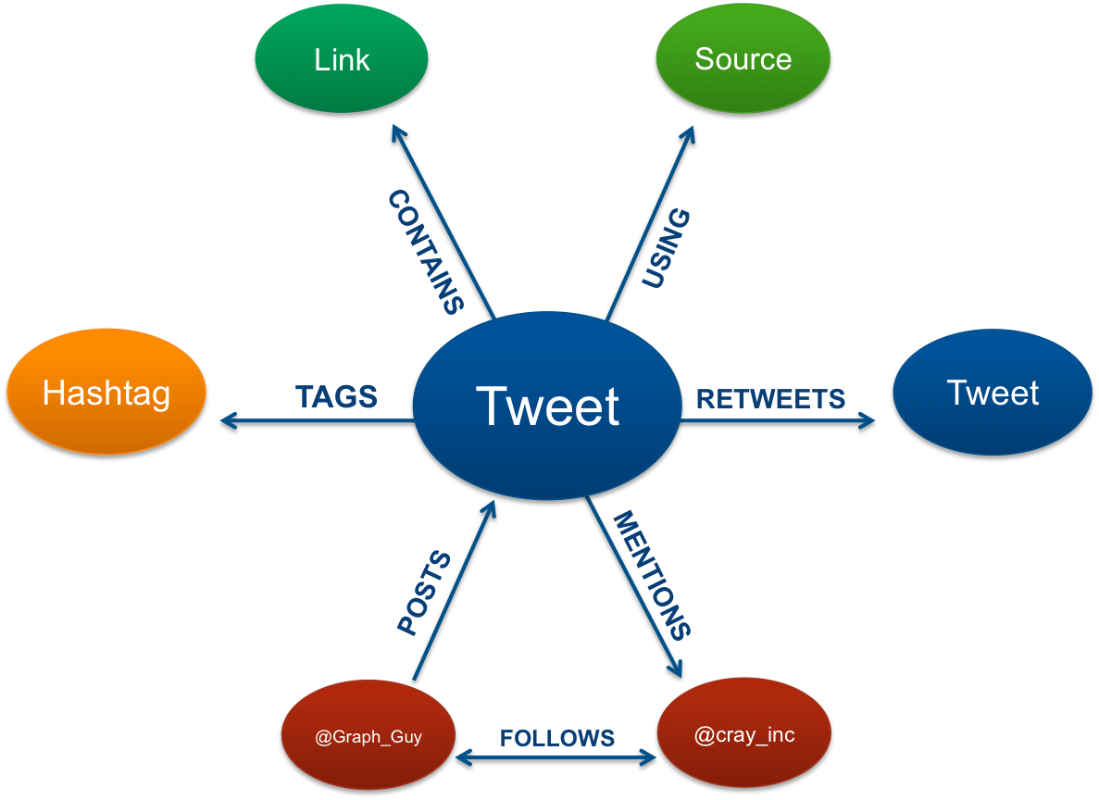
GRAPH DATABASE:
Khái Niệm:
Graph Database-GD (cơ sở dữ liệu dạng đồ thị)
- Được thiết kế để quản lý và xử lý những mối quan hệ của dữ liệu
- Nhằm mục đích lưu trữ không cần đến việc khai báo hay định dạng trước mô hình của dữ liệu.
- Dữ liệu được lưu trữ theo cách được ta vẽ trước – (thấy sự liên hoặc kết giữa các mô hình thực thể)

Slide 3
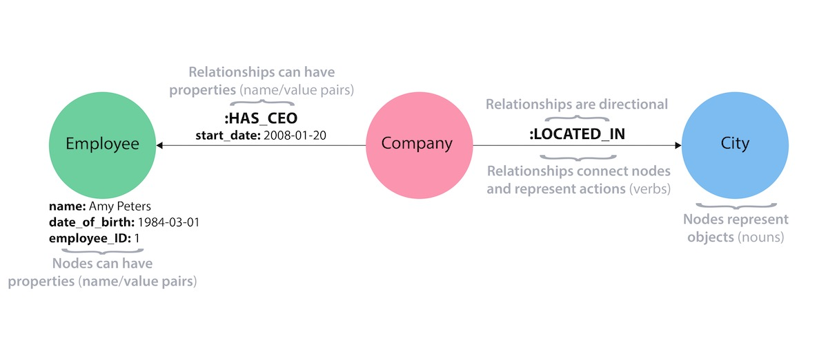
Property Graph Model
Dữ liệu được tổ chức ở dạng: nodes[nút] --- relationships[mối quan hệ] ( Properties[tình chất]), (dữ liệu lưu trữ trên nodes hoặc relationships).
NODES: là các thực thể của đồ thị, không giới hạn số lượng thuộc tính(1 cặp key-value). Nodes có thể được gắn với labels, thể hiện các vai trò khác nhau trong miền dữ liệu.
Labels của các nodes có thể được sử dụng để gắn metadata cho các nốt. (như là thông tin về index và các constraints)
Relationships (REL) cung cấp các sự kết nối được định hướng, định danh và các ngữ nghĩa liên quan giữa hai nodes thực thế (Ví dụ : 1 nhân viên LÀM VIỆC cho 1 công ty).

Slide 4
Property Graph Model
- Một relationship luôn phải có sự định hướng để duyệt, kiểu dữ liệu, có điểm đầu và điểm cuối.
- REL cũng có thể chứa property như các nodes và hầu hết các properties đều được định lượng (chi phí, khoảng cách, đánh giá ,thời gian, khoảng trung gian hoặc mức độ kết nối.
- Số lượng hoặc các kiểu relationships có thể dùng chung giữa 2 nodes. (hiệu nặng không giảm, relationships vẫn luôn có thể được điều hướng theo cả 2 hướng của nodes)

Slide 5
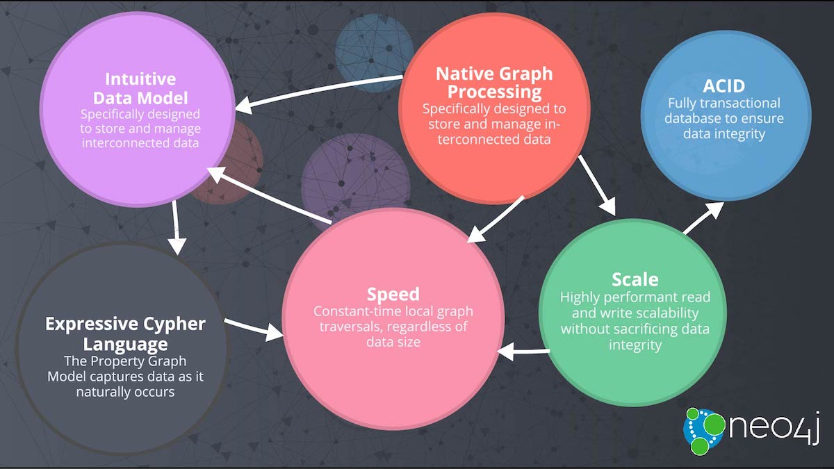
Neo4J
NEO4J là một open-source, thuộc NOSQL, native graph database (csdl biểu dồ gốc)
Cung cấp ACID (atomicity, consistency, isolation, durability) tuân thủ theo transactional backend của ứng dụng.

Slide 6
Neo4J
NEO4J như một native graph database áp dụng mô hình thuộc tính đồ thị xuống đến tầng lưu trữ dữ liệu thay vì thông qua tầng xử lý business.
Điều đó có nghĩa là nó được lưu chính xác theo bảng vẽ (dùng con trỏ để định hướng và duyệt qua đồ thị).
Cung cấp đầy đủ các đặc tính của cơ sở dữ liệu, ( tuân thủ ACID trong transaction, hỗ trợ theo cụm và việc chuyển dự phòng trong thời gian runtime)
=> thích hợp tạo đổ thị cho dữ liệu trong từng bối cảnh.

Slide 7
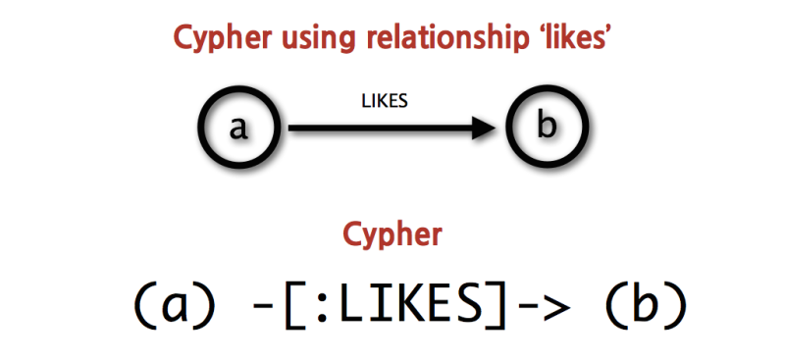
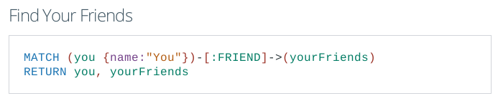
Neo4J
Cypher, một ngôn ngữ khai báo Query tương tự như SQL, nhưng tối giản hơn trong việc sử dụng đồ thị. Hiện tại đang được dùng là ngôn ngữ chung của một số database khác như Sap Hana Graph và Redis graph qua openCypher project (Dạng mở rộng của Redis [key-value]).

Slide 8
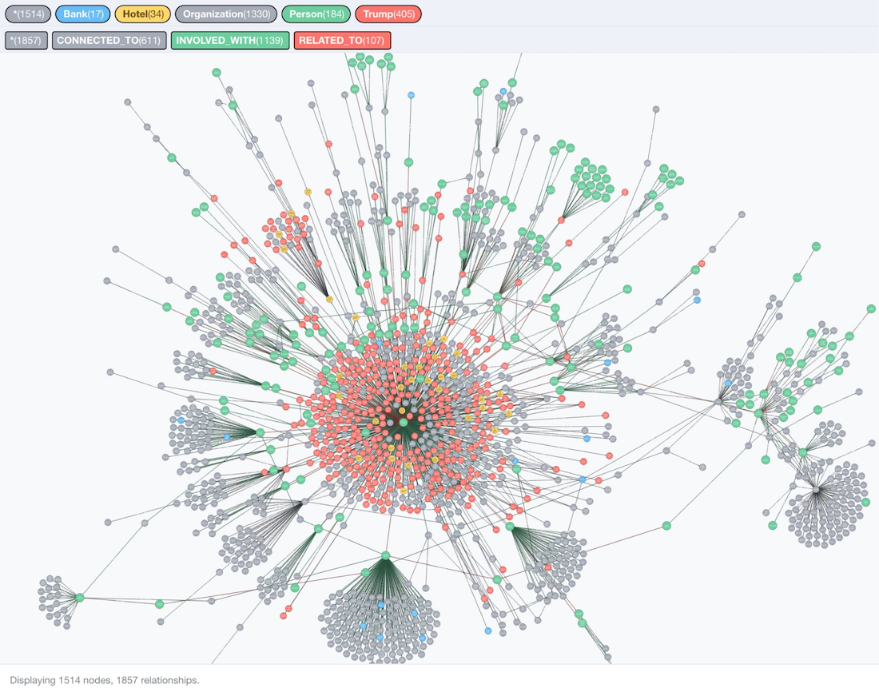
Neo4J
Duyệt qua một đồ thị lớn với thời gian là 1 hằng số xác định nhờ vào sự lưu trữ hợp lý và sự diễn tả dữ liệu và các mối quan hệ 1 cách hiệu quả, có khả năng mở rộng tỷ lệ các nút lên đến hàng tỷ trên một phần cứng tương đối.
Properties Graph có biểu đồ rất linh hoạt, có thể thích ứng theo thời gian. Việc này khiến biểu đồ có khả năng cụ thể hóa và thêm các relationship về sau để rút ngắn và cải thiện hiệu năng, tăng tốc cá miền dữ liệu khi tầng business cần thay đổi.
BuzzFeed TrumpWorld Dataset with Neo4j
(1514 nodes and 1857 relationships)
From: https://neo4j.com/blog/buzzfeed-trumpworld-dataset-neo4j/

Slide 9
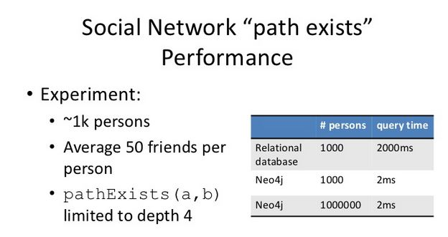
Giữa RDBMS và Graph
Hiệu suất: Để xử lý mối quan hệ dữ liệu chuyên sâu, GD cải thiện hiệu suất Khi các query lớn được thực hiện . Với Relational database, các truy vấn mối quan hệ sẽ Chậm lại rất nhiều khi số lượng và chiều sâu của các mối quan hệ gia tăng. Ngược lại, hiệu suất cơ sở dữ liệu biểu đồ vẫn không đổi ngay cả khi dữ liệu của bạn tăng lên theo thời gian.

Slide 10
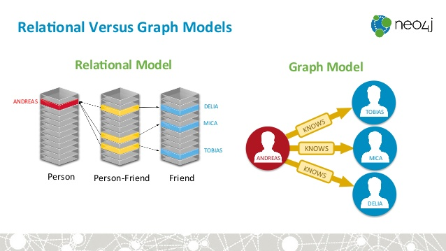
Giữa RDBMS và Graph
Linh hoạt: Với GB, các nhóm kỹ thuật về data hoạt động với tốc độ tương đương với tầng business bởi vì cấu trúc và lược đồ của một mô hình đồ thị linh hoạt khi các ứng dụng và các hoạt động thay đổi. Thay vì mô hình hóa miền mới trong 1 khoảng thời gian, các nhóm dữ liệu có thể thêm vào cấu trúc biểu đồ hiện tại mà không gây nguy hiểm cho chức năng hiện tại.

Slide 11
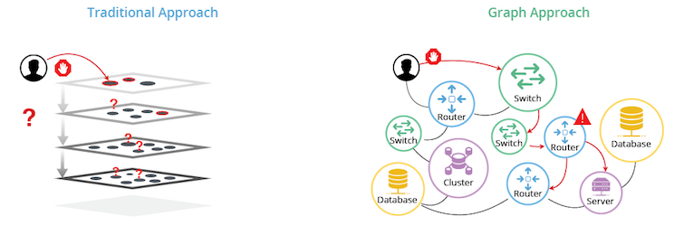
Giữa RDBMS và Graph
Nhanh nhẹn: Việc phát triển với GD phù hợp hoàn hảo với các mô hình thử nghiệm agile ngày nay, cho phép GB của bạn phát triển cùng với phần còn lại của ứng dụng và mọi yêu cầu business thay đổi. GB hiện đại được trang bị để phát triển không phụ thuộc và bảo trì hệ thống.

